Slide 1

贝叶斯公式
泰州学院 孙鑫

Slide 2

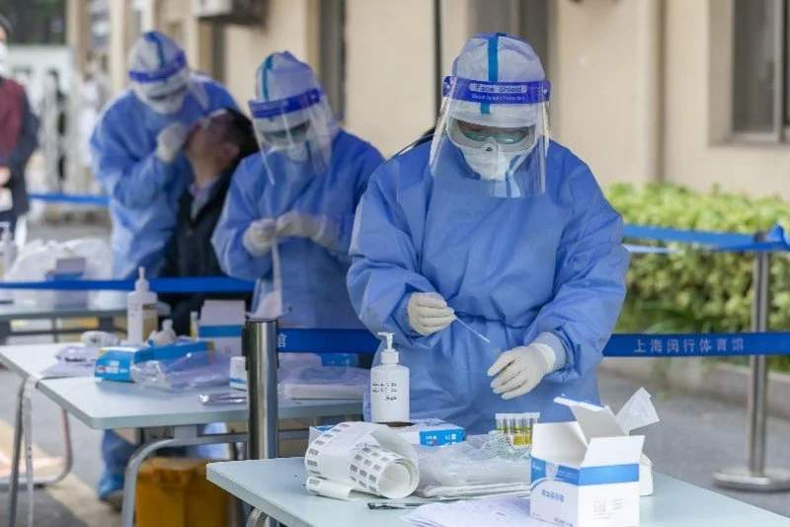
一、引例
检测阳性未感染
检测阴性感染

Slide 3

一、引例
假设疫情期间，新冠病毒的感染率为0.001，核酸检测的确诊率为0.99，误诊率为0.2。即某人感染的情况下，检测呈阳性的概率为0.99；某人未感染的情况下，检测呈阳性的概率为0.2。
若现在某人检测结果为阳性，请问他感染新冠病毒的可能性多大？
0.99？

Slide 4
一、引例
感染
阳性
未感染阳性
先验概率
后验概率

Slide 5
二、探索
思考：如果二次检测结果仍为阳性，感染的概率又是多少呢？

Slide 6
二、探索
检测 次数 | 初始 | 第1次 | 第2次 | 第3次 | 第4次 | 第5次 | 第6次 | 第7次 | 第8次 | 第9次
感染率 | 0.001 | 0.005 | 0.024 | 0.108 | 0.375 | 0.748 | 0.936 | 0.986 | 0.997 | 0.999

Slide 7
二、探索
量变
质变

Slide 8
三、启示
量变与质变的辩证关系
积累知识，点滴的努力累积起来就会让量变产生质变，促进自我学业的质变。
防微杜渐，将不良思想品行因素消灭在萌芽状态，不让它发生质变，起到防范作用。

Slide 9
四、定理
贝叶斯公式 设
是样本空间的一个
划分，且
，则有
乘法公式
全概率公式

Slide 10
五、小结
条件概率
乘法公式
贝叶斯公式
全概率公式

Slide 11
谢 谢!

